Slide 1

Session 01
Database
Design Concept
Những khái niệm tổng quan
Database Design Concept
Relationships
ER diagram

Slide 2
Tổng quan về Database
Data là gì ?
Data (dữ liệu) là những gì chúng ta biết có thể ghi lại được và có ý nghĩa
“
By data, we mean known facts that can be recorded and that have implicit meaning
Elmasri, Navathe
”
Ví dụ:
❖ Dữ liệu về thời tiết, khí hậu
❖ Dữ liệu về công dân của một quốc gia
❖ Dữ liệu học sinh, sinh viên của một trường Đại Học
❖ Dữ liệu khách hàng mua sắm tại một siêu thị
Nói một cách đơn giản, Data có thể là các sự kiện liên quan đến bất kỳ đối tượng nào đang được nói tới. Ví dụ: tên, tuổi, chiều cao, cân nặng, v.v. là một số dữ liệu liên quan đến bạn. Một hình ảnh, hình ảnh, tập tin, pdf, v.v. cũng có thể được coi là dữ liệu.

Slide 3

Tổng quan về Database
Database là gì ?
Database (Cơ sở dữ liệu - CSDL) là một tập hợp có tổ chức của các thông tin, dữ liệu được lưu dưới dạng tệp tin và có thể truy cập bằng các hệ thống máy tính hoặc các hệ quản trị cơ sở dữ liệu.
Database còn có thể được lưu trữ trên các thiết bị có khả năng ghi nhớ như ổ cứng, USB, đĩa CD,...
Trong đời sống bạn gặp một số database như
❖ Bảng chấm công
❖ Danh sách học sinh
❖ Bảng lương
❖ Bảng kiểm kê hàng hóa
Database management
Database management là quá trình tổ chức, sắp xếp, và quản lý thông tin để đảm bảo tính toàn vẹn, khả dụng, và tin cậy của dữ liệu. Nó bao gồm các hoạt động như thu thập, lưu trữ, xử lý, truy xuất, và bảo mật dữ liệu.

Slide 4
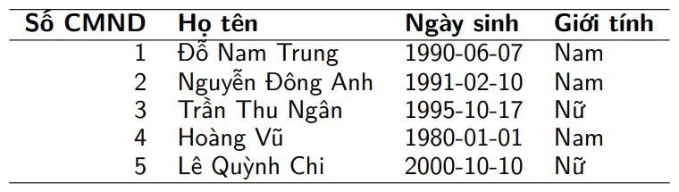
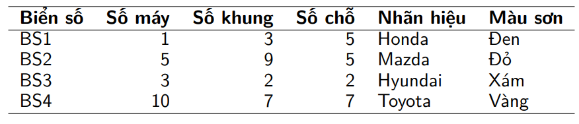
Tổng quan về Database
Ví dụ: Để tổ chức quản lý CSDL sở hữu xe ô tô có người ta chia thành các nhóm thông tin:
❖ Công dân: Thông tin về công dân sở hữu ô tô
❖ Ô tô: Thông tin về về ô tô

Slide 5
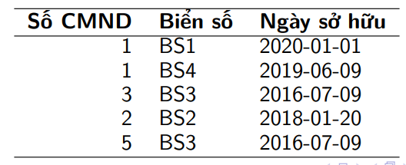
Tổng quan về Database
❖ Quyền sở hữu: Ghi nhận quyền sở hữu của Ô tô cho một Công dân
Data management được tổ chức thành 2 loại khác nhau:
File-based system
Database system
Lưu trữ thành các files
Dư thừa dữ liệu, không nhất quán
Không thể truy cập đồng thời
Bảo mật không được cao
Tính toàn vẹn không có
Tổ chức khoa học hơn
Dễ quản lý hơn
Đảm bảo tính toàn vẹn, nhất quán
Bảo mật hơn

Slide 6
Database Management System (DBMS)
Database Management System (Hệ quản trị CSDL) là một phần mềm được sử dụng để quản lý và điều khiển cơ sở dữ liệu. DBMS cung cấp các công cụ và cơ chế để lưu trữ, truy xuất, cập nhật và xử lý dữ liệu trong cơ sở dữ liệu.
Một hệ quản trị cơ sở dữ liệu cho phép người dùng tạo, sửa đổi và xóa dữ liệu trong cơ sở dữ liệu, thực hiện truy vấn để truy xuất thông tin từ cơ sở dữ liệu, và quản lý các quyền truy cập và bảo mật dữ liệu. Nó cung cấp giao diện để tương tác với cơ sở dữ liệu thông qua các ngôn ngữ truy vấn như SQL (Structured Query Language).
Database Models
Mô hình cơ sở dữ liệu (Database Models) là một cách để mô tả cấu trúc và tổ chức dữ liệu trong một CSDL. Chúng định nghĩa các quy tắc và nguyên tắc cho việc lưu trữ, truy xuất và quản lý dữ liệu trong hệ thống CSDL.
1
Mô hình quan hệ (Relational Model)
Mô hình quan hệ sử dụng các bảng (relations) để lưu trữ dữ liệu và mô tả mối quan hệ giữa chúng. Trong mô hình này, dữ liệu được tổ chức thành các bảng, mỗi bảng có các hàng (records) và cột (attributes). Các bảng có thể liên kết với nhau thông qua các khóa (keys), tạo ra mối quan hệ giữa chúng. Mô hình quan hệ được sử dụng rộng rãi và là cơ sở cho hầu hết các hệ thống CSDL quan hệ như Oracle, MySQL và PostgreSQL.

Slide 7
2
Mô hình hướng đối tượng (Object-Oriented Model)
Mô hình hướng đối tượng sử dụng các đối tượng (objects) để lưu trữ dữ liệu. Nó cho phép định nghĩa các lớp (classes) và các đối tượng thuộc lớp đó, mô tả các thuộc tính và phương thức của đối tượng. Mô hình hướng đối tượng phổ biến trong lĩnh vực phát triển phần mềm và được sử dụng trong các hệ thống CSDL hướng đối tượng (OODBMS) như MongoDB và Couchbase.
3
Mô hình dữ liệu phân tán (Distributed databases)
là một hệ thống cơ sở dữ liệu được phân tán trên nhiều máy tính hoặc nút trong mạng. Thay vì lưu trữ dữ liệu tại một nơi duy nhất, dữ liệu được phân tán và sao lưu trên nhiều nút khác nhau, thường là trên các máy tính vật lý hoặc máy ảo khác nhau.
4
Mô hình dữ liệu đám mây (Cloud databases)
là một kiểu triển khai cơ sở dữ liệu trong môi trường đám mây. Thay vì tự mình xây dựng và vận hành cơ sở dữ liệu trên cơ sở hạ tầng riêng, người dùng có thể thuê và sử dụng dịch vụ cơ sở dữ liệu từ một nhà cung cấp đám mây
5
Mô hình dữ liệu phi quan hệ (NoSQL databases)
NoSQL (Not Only SQL) databases là một loại cơ sở dữ liệu phi quan hệ, không tuân theo mô hình cơ sở dữ liệu quan hệ truyền thống. NoSQL databases thường được thiết kế để xử lý các tình huống và yêu cầu dữ liệu phức tạp, đa dạng và có khối lượng lớn
Ngoài ra còn có một số mô hình khác và tùy vào đặc thù dự án mà có thể áp dụng.

Slide 8
Tổng quan về Database
SQL là gì ?
SQL (Structured Query Language) là một ngôn ngữ lập trình ra đời vào năm 1970 được sử dụng để tương tác với cơ sở dữ liệu quan hệ (Relational Database Management System - RDBMS). SQL có khả năng truy vấn, thao tác, và quản lý dữ liệu trong các hệ thống CSDL quan hệ như SQL Server, Oracle, MySQL, PostgreSQL, SQLite, etc.
Database management là quá trình tổ chức, sắp xếp, và quản lý thông tin để đảm bảo tính toàn vẹn, khả dụng, và tin cậy của dữ liệu. Nó bao gồm các hoạt động như thu thập, lưu trữ, xử lý, truy xuất, và bảo mật dữ liệu.
SQL là ngôn ngữ tiêu chuẩn ANSI (American National Standards Institute) và ISO (International Organization for Standardization). Tuy nhiên, không phải tất cả các cơ sở dữ liệu đều hỗ trợ cùng một SQL và có rất ít sự khác biệt.
Ngoài ra, hầu hết các cơ sở dữ liệu đều có phần bổ sung riêng cho SQL.
SQL Statements (Câu lệnh SQL)
❖ Data Definition Language (DDL)
❖ Transaction Control Language (TCL)
❖ Data Manipulation Language (DML)
❖ Data Query Language (DQL)
❖ Data Control Language (DCL)

Slide 9
Tổng quan về Database
SQL Commands
CREATE
Tạo sơ đồ cấu trúc CSDL
INSERT
Chèn thông tin vào các hàng của bảng dữ liệu
UPDATE
Cập nhật thông tin trong CSDL
DELETE
Xóa một hoặc nhiều hang trong bảng dữ liệu
SELECT
Truy cập đến thông tin trong bảng dữ liệu
DROP
Xóa bảng thông tin hoặc một Database
No SQL ?
NoSQL (Not Only SQL) là một thuật ngữ dùng để chỉ các hệ thống cơ sở dữ liệu phi cấu trúc, không tuân theo mô hình cơ sở dữ liệu quan hệ truyền thống. NoSQL databases được thiết kế để xử lý các tình huống và yêu cầu dữ liệu phức tạp, đa dạng và có khối lượng lớn

Slide 10
Một số thuật ngữ về RDBMS
Relation
Relation là một khái niệm cơ bản để biểu diễn một bảng (table) trong mô hình quan hệ. Quan hệ là tập hợp các bản ghi (records) có cùng cấu trúc dữ liệu.
Table
Table hay còn gọi là Bảng, là một cấu trúc dữ liệu được sử dụng để lưu trữ thông tin liên quan đến một thực thể (entity) cụ thể. Bảng được sử dụng để tổ chức dữ liệu thành các hàng (rows) và cột (columns).
Column
Hay còn gọi là cột, là một thành phần của bảng và đại diện cho một thuộc tính (attribute) cụ thể của quan hệ đó
Row
Hay còn gọi là một hàng là một thành phần của bảng và đại diện cho một bản ghi (record) cụ thể trong quan hệ đó
Attributes
Attribute (Thuộc tính) là một thành phần của quan hệ (relation) và đại diện cho một thông tin cụ thể về bảng dữ liệu được mô tả trong quan hệ đó. Thuộc tính là các đặc điểm hoặc thuộc tính của bảng dữ liệu mà quan hệ đang biểu diễn.

Slide 11
Một số thuật ngữ về RDBMS
Domains
Domain (miền) là một khái niệm được sử dụng để mô tả tập hợp các giá trị dữ liệu có thể được chứa trong một thuộc tính (attribute) cụ thể. Miền xác định các giới hạn, kiểu dữ liệu và quy tắc áp dụng cho giá trị của thuộc tính trong quan hệ.
Primary Key
Primary Key (Khóa chính) là một thuộc tính hoặc tập hợp các thuộc tính trong một quan hệ (relation) của CSDL quan hệ mà định danh một cách duy nhất mỗi bản ghi (record) trong quan hệ đó. Khóa chính được sử dụng để xác định một cách duy nhất mỗi hàng trong bảng và có vai trò quan trọng trong việc xác định tính toàn vẹn và duy nhất của dữ liệu.
Foreign Key
Foreign Key (Khóa ngoại) là một thuộc tính trong một quan hệ (relation) trong CSDL quan hệ, được sử dụng để thiết lập mối quan hệ giữa hai quan hệ khác nhau. Khóa ngoại là một thuộc tính trong quan hệ hiện tại, trỏ tới khóa chính của một quan hệ khác.

Slide 12
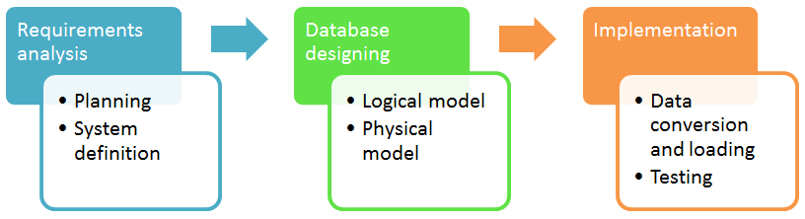
Database Design Concept
Database design (thiết kế CSDL) là quá trình xác định và tổ chức cách dữ liệu được lưu trữ và quản lý trong một hệ thống CSDL. Nó liên quan đến thiết kế cấu trúc dữ liệu, quy định mối quan hệ giữa các thành phần dữ liệu và thiết lập các ràng buộc để đảm bảo tính nhất quán, hiệu quả và bảo mật của CSDL
Các bước thực hiện database design

Slide 13
Database Design Concept
Requirements analysis – Phân tích yêu cầu
Trong database design chia ra 2 nhóm đối tượng là: người thực hiện (database designer) và người sử dụng (database users). Database designer phải tổng hợp và lập kế hoạch triển khai sao cho đáp ứng được tất cả mong đợi, yêu cầu và mục đích sử dụng của database users. Kế hoạch này phải thể hiện được rõ ràng các bước tổng hợp, chọn lọc, cách cấu trúc dữ liệu và ước tính kết quả trả ra.
Database designer và database users cần bàn bạc thống nhất với nhau về kế hoạch. Các nghiệp vụ, các trường dữ liệu, phạm vi, điều kiện ràng buộc…
Database designing – Thiết kế Cơ sở dữ liệu
Đây được xem là bước quan trọng nhất của thiết kế cơ sở dữ liệu. Mục tiêu chính của bước này là tạo ra thiết kế logic của dữ liệu (logical design) và thiết kế vật lý của dữ liệu (physical design) theo mô hình cơ sở dữ liệu.
Thiết kế logic là cách các dữ liệu kết nối với nhau, có thể hiểu là sơ đồ vận hành của các nhóm dữ liệu nhằm trả ra kết quả theo yêu cầu

Slide 14
Physical model - Còn thiết kế vật lý là cách các dữ liệu ở sơ đồ trên được lưu trữ cụ thể ở phần cứng nào và các chi tiết của dữ liệu sẽ được sắp đặt ra sao. Hay hiểu đơn giản là cài đặt và thiết lập database lên server vật lý theo mô hình nào đó để có hiệu suất cao, bảo mật…phù hợp với tính chất yêu cầu của ứng dụng
Ví dụ:
Google có rất nhiều server (máy chủ dữ liệu) ở nhiều quốc gia. Tổ chức logical model tất cả các server đều giống nhau
Còn server tại mỗi quốc gia thì lưu trữ dữ liệu người dùng tại quốc gia đó → hiệu suất truy vấn cao.
Implementation – Triển khai
Ở bước triển khai thì dữ liệu sẽ chính thức được chuyển đổi, tải từ hệ thống cũ sang cơ sở dữ liệu mới theo định hướng của logical design và physical design. Lúc này, các database designer sẽ giám sát dữ liệu tuần tự được trả về các nhóm, đảm bảo tính kết nối theo sơ đồ đã vạch ra.
Giai đoạn này liên quan đến việc xác định lỗi trong hệ thống mới triển khai. Nó kiểm tra cơ sở dữ liệu so với các yêu cầu kỹ thuật.

Slide 15
Tầm quan trọng của Database Design
1
Tính nhất quán và độ tin cậy
Nó đảm bảo rằng dữ liệu được lưu trữ và quản lý một cách chính xác và không bị trùng lặp
2
Hiệu suất và tối ưu hóa
Giảm thiểu thời gian truy cập và truy vấn dữ liệu, đồng thời cải thiện hiệu suất toàn bộ hệ thống
3
Bảo mật dữ liệu
Phân quyền truy cập dữ liệu, ngăn chặn truy cập trái phép và bảo vệ dữ liệu quan trọng
4
Dễ dàng bảo trì và mở rộng
Giảm thiểu công việc bảo trì, dễ dàng nâng cấp mở rộng
5
Tìm kiếm, truy xuất nhanh
Tổ chức dữ liệu hợp lý, làm cho việc tìm kiếm, truy xuất và phân tích dữ liệu trở nên dễ dàng hơn

Slide 16
Relationships
PostgreSQL là một hệ quản trị cơ sở dữ liệu quan hệ mạnh mẽ và phổ biến
Mối quan hệ (relationship) trong PostgreSQL cho phép liên kết giữa các bảng dữ liệu trong cơ sở dữ liệu (CSDL)
Có 3 kiểu quan hệ phổ biến trong thiết kế CSDL:
Kiểu quan hệ | Ví dụ
One-to-One | A User has ONE address
One-to-Many | A Book has MANY reviews
Many-to-Many | A user has MANY books and a book has MANY users
X
Y
X
Y
X
Y
X
Y
X
Y
X
Y
X
Y
X
Y
X
Y
One-to-one
One-to-Many
Many-to-Many

Slide 17
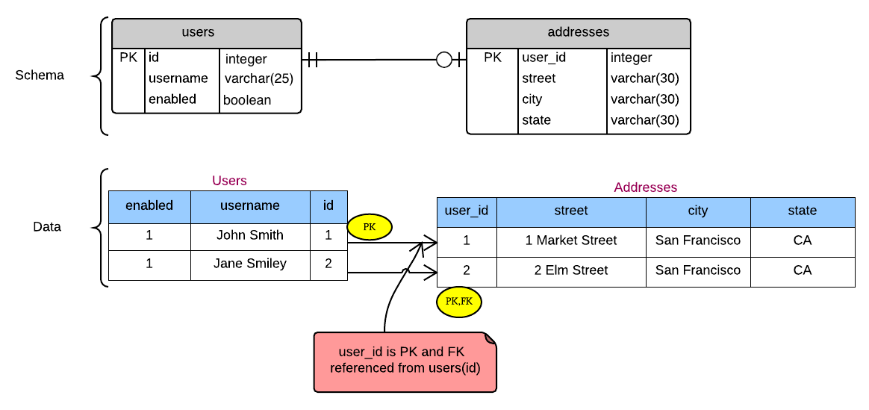
1
Quan hệ một-một (One-to-One Relationship)
Một hàng trong bảng A chỉ liên kết với một hàng trong bảng B và ngược lại.
Một User chỉ có 1 Address, và một Address thuộc về chỉ một User
Kí hiệu biểu diễn mối quan hệ giữa các table 1-1

Slide 18
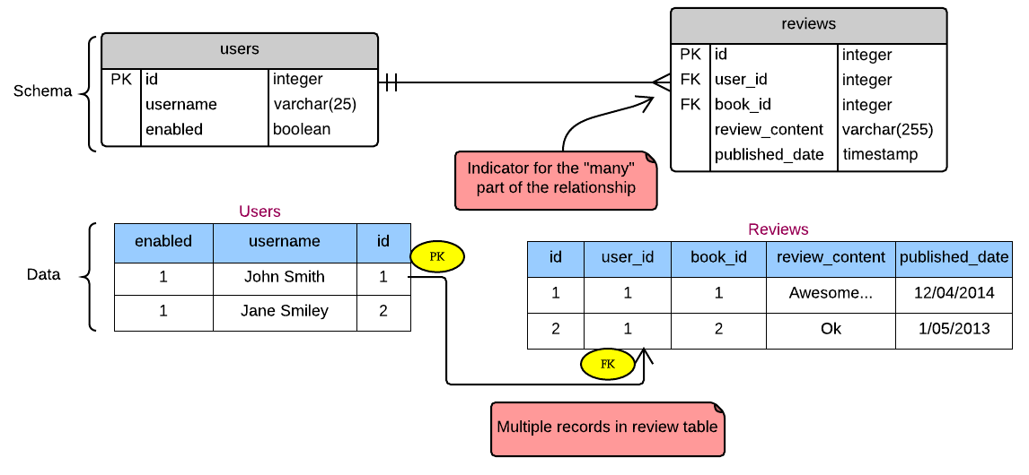
2
Quan hệ một-nhiều (One-to-Many Relationship)
Một hàng trong bảng A có thể liên kết với một hoặc nhiều hàng trong bảng B, nhưng một hàng trong bảng B chỉ liên kết với một hàng trong bảng A
Một User có nhiều Review và một Review thì chỉ thuộc về một User
Một Book có nhiều Review và một Review thì chỉ thuộc về một Book
Kí hiệu biểu diễn mối quan hệ giữa các table 1-n

Slide 19
3
Quan hệ nhiều-nhiều (Many-to-Many Relationship)
Một hàng trong bảng A có thể liên kết với một hoặc nhiều hàng trong bảng B và ngược lại
❖ Một User có thể có nhiều Book
❖ Một Book có thể thuộc về nhiều User
Với kiểu quan hệ này thông thường tạo ra một bảng phụ với khóa chính được tạo từ 2 columns (Composite Primary Keys) để ràng buộc quan hệ như dưới đây:

Slide 20
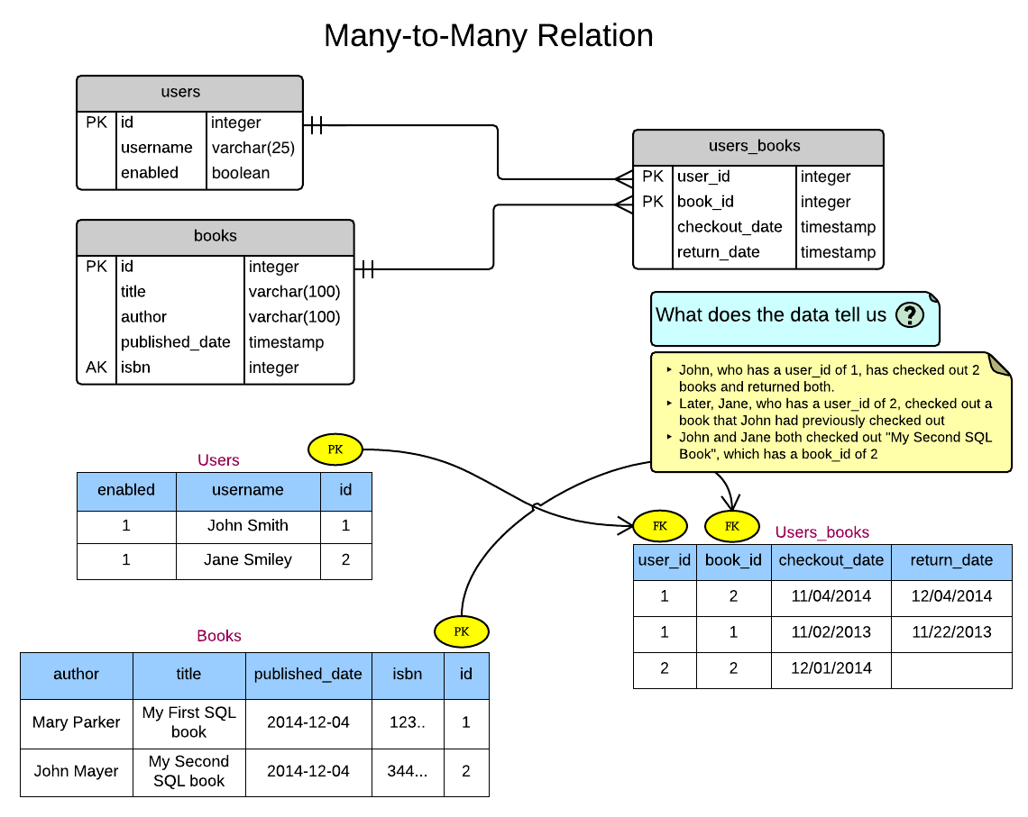
3
Quan hệ nhiều-nhiều (Many-to-Many Relationship)

Slide 21
Entity-Relationship diagram
Entity-Relationship diagram (ERD) là một công cụ biểu đồ hóa được sử dụng trong quản lý cơ sở dữ liệu để mô hình hóa và miêu tả các mối quan hệ giữa các thực thể (entities) trong hệ thống.
ERD sử dụng các kí hiệu
oval
Rectangle
Diamond
Và đường kết nối để mô tả
tính liên kết của các thực thể, mối quan hệ và các thuộc tính của chúng.
Categories
PK | category_id
 | category_name
One
Many
One (and only One)
Products
PK | products_id
 | product_name
FK | category_id
Zero or one
One or Many
Zero or Many

Slide 22
Homeworks
1
Database Design
Dựa vào mô hình bán hàng thương mại điện tử hãy thiết kế CSDL để thể hiện quy trình mua hàng, quản lý đơn hàng. Dựa vào gợi ý các nhóm dữ liệu sau:
❖ Danh mục sản phẩm
❖ Đơn hàng
❖ Sản phẩm
❖ Sản phẩm trong đơn hàng
❖ Thương hiệu
❖ Nhân viên xử lý đơn hàng
❖ Khách hàng
2
ER Diagram
Sau khi thiết kế xong các table hãy vận dụng kiến thức về quan hệ để thiết thể thiện mối quan hệ đó bằng sơ đồ ER Diagram. Vẻ bằng Microsoft PowerPoint

Slide 23
Summary
Tổng kết lại kiến thức cần nắm
1
Hiểu được các khái niệm tổng quan về Database
2
Hiểu thế nào Database Design Concept
3
Hiểu được kiểu CSDL quan hệ
4
Hiểu và vẻ được lược đồ ER Diagram

